Slide 1
Ólík efni
Mismunandi hegðun
Auðvitað bls. 22 - 25

Slide 2
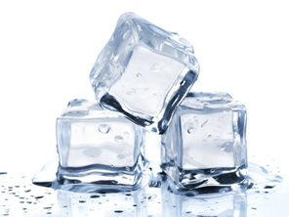
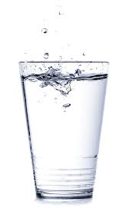
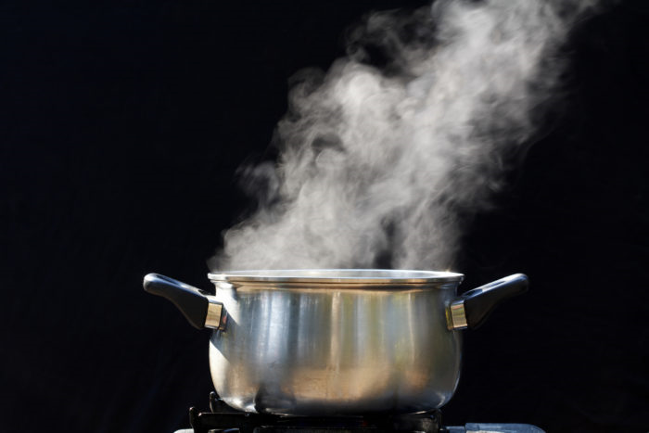
Efni getur verið:
Fast
Fljótandi
Loftkennt

Slide 3
Hamur efnis
fast
fljótandi
Hamur efnis = ástand (hvernig efnið er)
Hamur efnis fer eftir hitastigi
Aukinn hiti efni breytast
loftkennt
Loftkennt ástand
Fljótandi ástand
Hiti
Fast ástand

Slide 4
Hamskipti
þegar efni skiptir um ham (ástand) við breytt hitastig
Ath! spila
Hamskipti

Slide 5
Bræðslumark – suðumark
Efni skiptir um ham (ástand) við ákveðinn hita
Hvert efni – ákveðið bræðslumark og suðumark
Bræðslumark – efni breytist úr föstu efni í vökva
Suðumark – efni breytist úr vökva í loft

Slide 6
Bræðslumark - dæmi:
Ís bráðnar við 0°C = bræðslumark íss er 0°C
Ál bráðnar við 600°C = bræðslumark er 600°C
Vax bráðnar við 50 °C = bræðslumark 50°C
Kvikasilfur breytist úr föstu efni í vökva við -38,9°C = bræðslumark -38,9°C

Slide 7
Suðumark – dæmi:
Vatn sýður við 100°C = suðumark er 100°C
Járn sýður við 2750°C = suðumark er 2750°C
Ath! spila

Slide 8
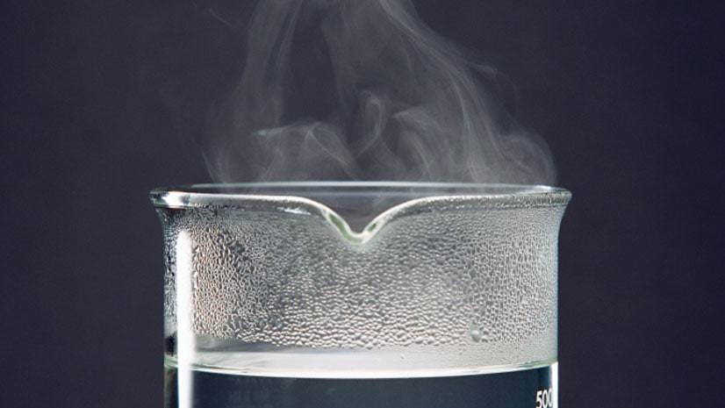
Uppgufun og þétting
Uppgufun – efni breytist úr vökva í lofttegund
Þétting – efni breytist úr lofttengund í vökva

